Slide 1
Dự đoán thuê bao ngủ đông trong mạng viễn thông
Trình bày: Nguyễn Văn Sơn
Ha Noi
01/08/2018

Slide 2
Mục lục
1. Mô tả bài toán
2. Xây dựng mô hình cho bài toán
3. Một số thuật toán thực hiện
4. Kết quả thực hiện
5. Nhận xét
6. Công việc sắp tới

Slide 3
1. Mô tả bài toán
Dữ liệu bao gồm 500.000 users, với các thông số tiêu dùng trong 9 tuần.
Các thông số này được tính theo từng giờ, mỗi giờ bao gồm: data (số MB lưu lượng), voice (số phút gọi), sms (số tin nhắn).

Slide 4
1. Mô tả bài toán
Một user tại một ngày được gọi là inactive các dữ liệu tiêu dùng nhỏ hơn các ngưỡng cho trước…
Một user trong một tuần được gọi là inactive nếu số ngày inactive trong tuần đó là >3

Slide 5
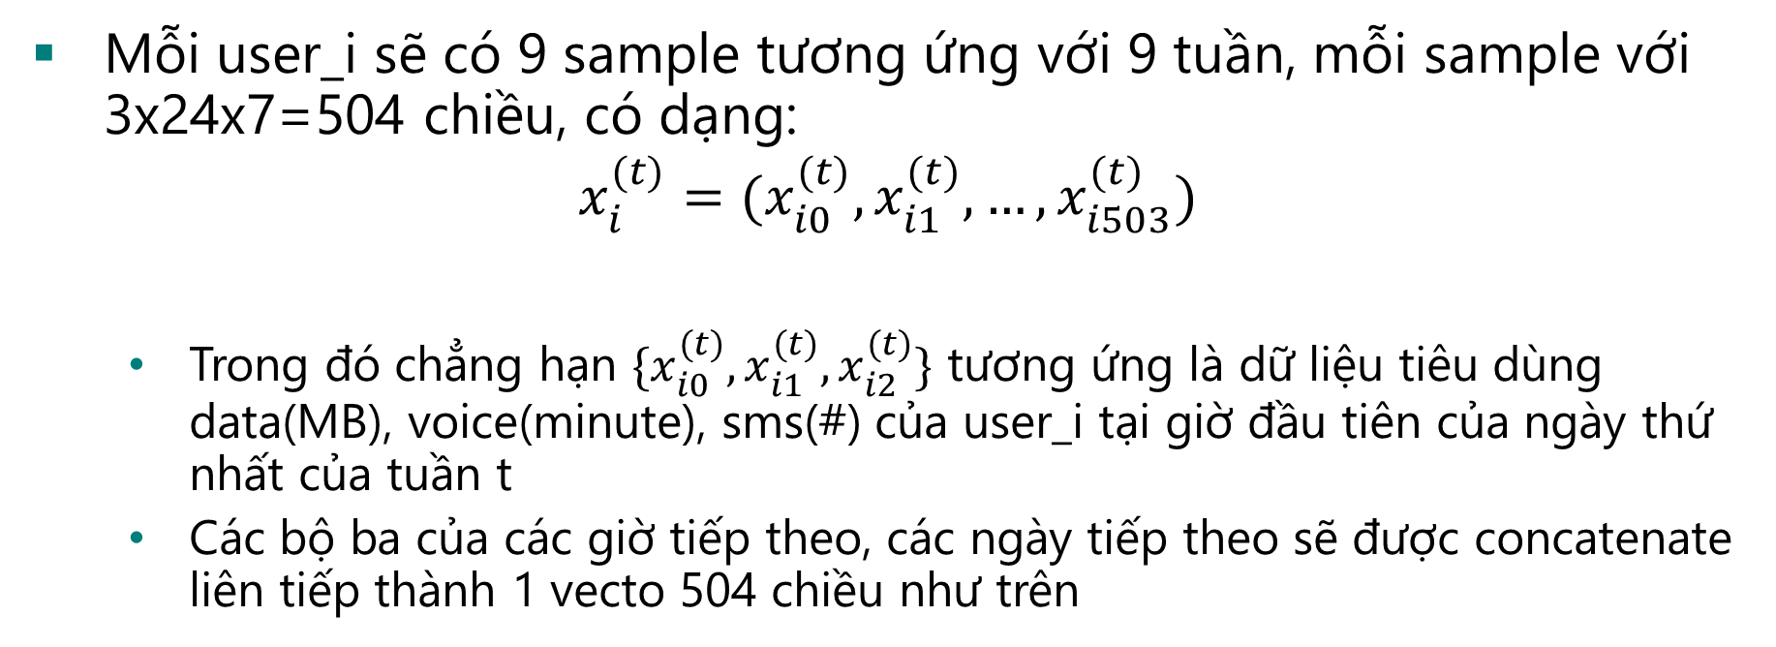
1. Mô tả bài toán
Mỗi user_i sẽ có 9 sample tương ứng với 9 tuần, mỗi sample với 3x24x7=504 chiều, có dạng:
$$x_{i}^{(t)}=(x_{i0}^{(t)}, x_{i1}^{(t)},…,x_{i503}^{(t)})$$
Trong đó chẳng hạn ${\{x}_{i0}^{(t)}, x_{i1}^{(t)},x_{i2}^{(t)}\}$ tương ứng là dữ liệu tiêu dùng data(MB), voice(minute), sms(#) của user_i tại giờ đầu tiên của ngày thứ nhất của tuần t
Các bộ ba của các giờ tiếp theo, các ngày tiếp theo sẽ được concatenate liên tiếp thành 1 vecto 504 chiều như trên

Slide 6
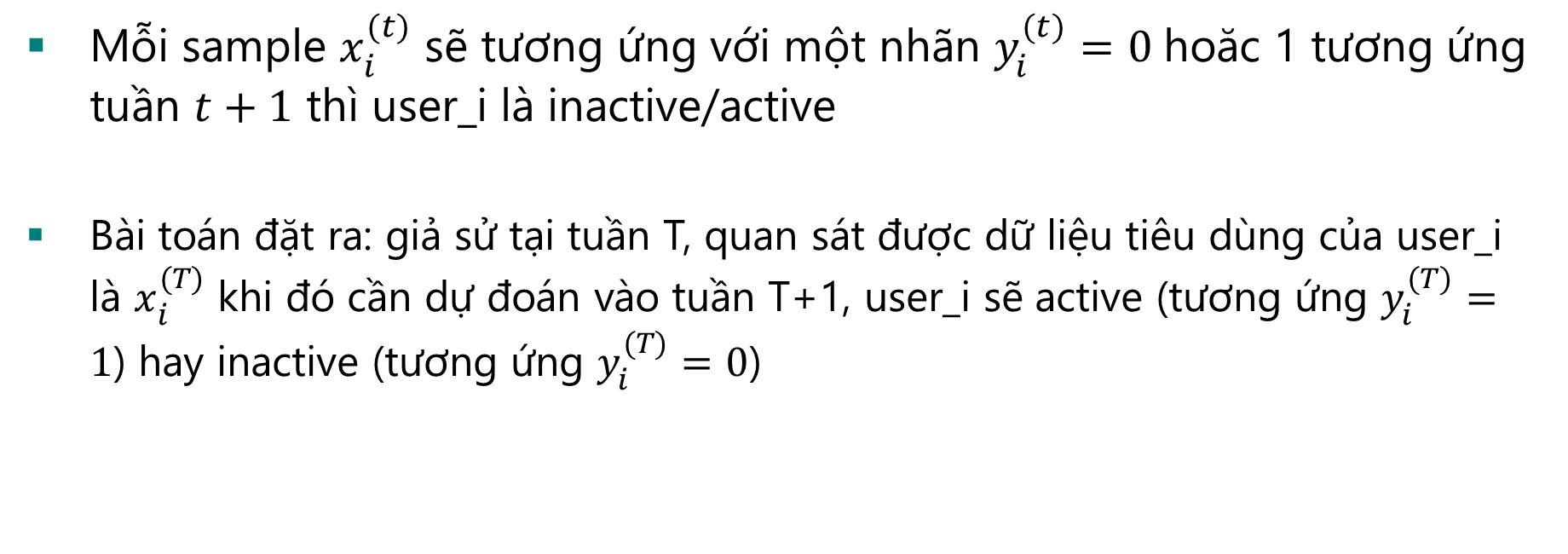
1. Mô tả bài toán
Mỗi sample $x_{i}^{(t)}$ sẽ tương ứng với một nhãn $y_{i}^{(t)}=0$hoăc 1 tương ứng tuần $t+1$ thì user_i là inactive/active
Bài toán đặt ra: giả sử tại tuần T, quan sát được dữ liệu tiêu dùng của user_i là $x_{i}^{(T)}$ khi đó cần dự đoán vào tuần T+1, user_i sẽ active (tương ứng $y_{i}^{(T)}=1$) hay inactive (tương ứng $y_{i}^{(T)}=0$)

Slide 7
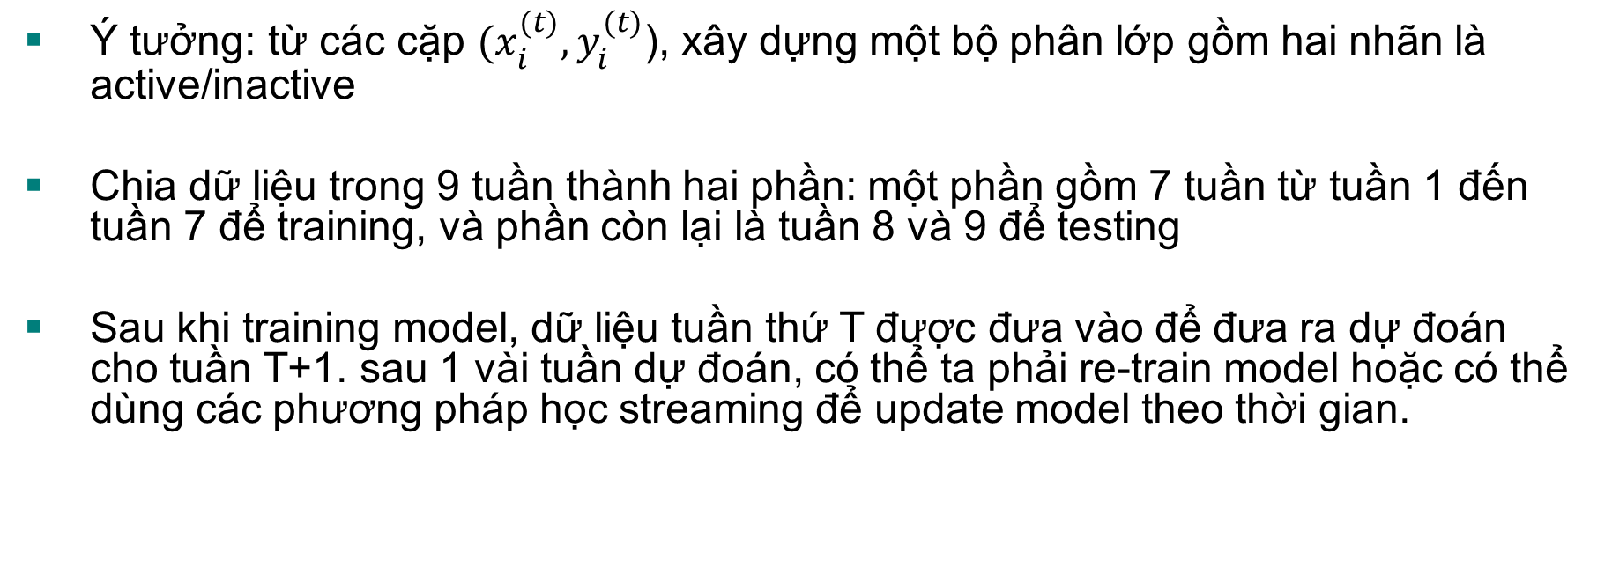
2. Xây dựng mô hình
Ý tưởng: từ các cặp $(x_{i}^{(t)}, y_{i}^{(t)}$), xây dựng một bộ phân lớp gồm hai nhãn là active/inactive
Chia dữ liệu trong 9 tuần thành hai phần: một phần gồm 7 tuần từ tuần 1 đến tuần 7 để training, và phần còn lại là tuần 8 và 9 để testing
Sau khi training model, dữ liệu tuần thứ T được đưa vào để đưa ra dự đoán cho tuần T+1. sau 1 vài tuần dự đoán, có thể ta phải re-train model hoặc có thể dùng các phương pháp học streaming để update model theo thời gian.

Slide 8
3. Một số thuật toán thực hiện
Bỏ yếu tố thời gian:
Với dữ liệu trong 7 tuần để training, có 7x500000=3500000 train samples, tương ứng 2 tuần để testing, có 2x500000=1000000 test samples → bỏ đi yếu tố thời gian
Thực hiện các thuật toán với thư viện sklearn: Logistic Regression, SVM, Random Forest
Ưu điểm: Đơn giản, dễ thực hiện
Nhược điểm: Thời gian tính toán lâu, phải re-train model, chưa phản ánh được chuỗi thời gian

Slide 9
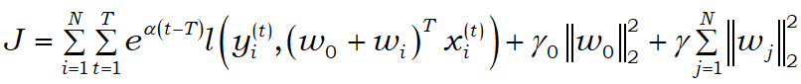
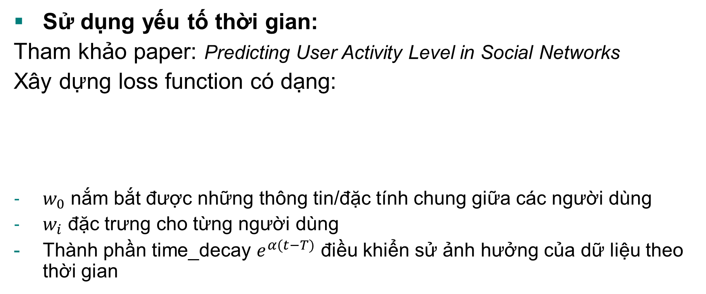
3. Một số thuật toán thực hiện
Sử dụng yếu tố thời gian:
Tham khảo paper: Predicting User Activity Level in Social Networks
Xây dựng loss function có dạng:
$w_{0}$ nắm bắt được những thông tin/đặc tính chung giữa các người dùng
$w_{i}$ đặc trưng cho từng người dùng
Thành phần time_decay $e^{α(t−T)}$ điều khiển sử ảnh hưởng của dữ liệu theo thời gian

Slide 10
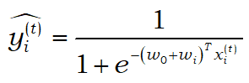
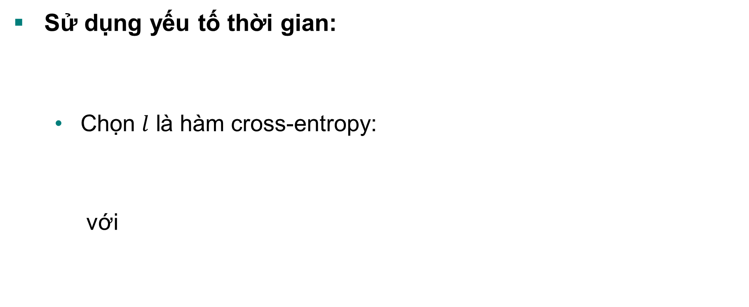
3. Một số thuật toán thực hiện
Sử dụng yếu tố thời gian:
Chọn $l$ là hàm cross-entropy:
với

Slide 11
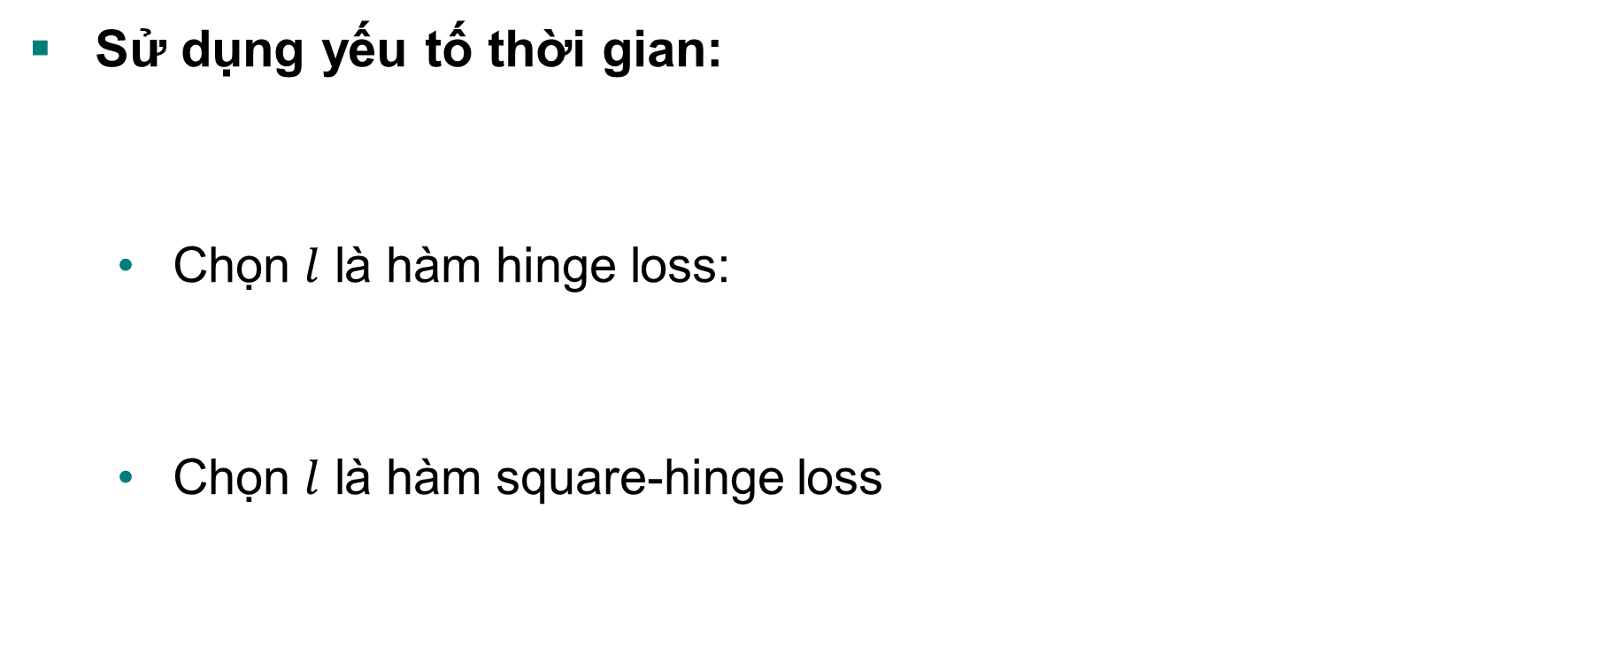
3. Một số thuật toán thực hiện
Sử dụng yếu tố thời gian:
Chọn $l$ là hàm hinge loss:
Chọn $l$ là hàm square-hinge loss

Slide 12
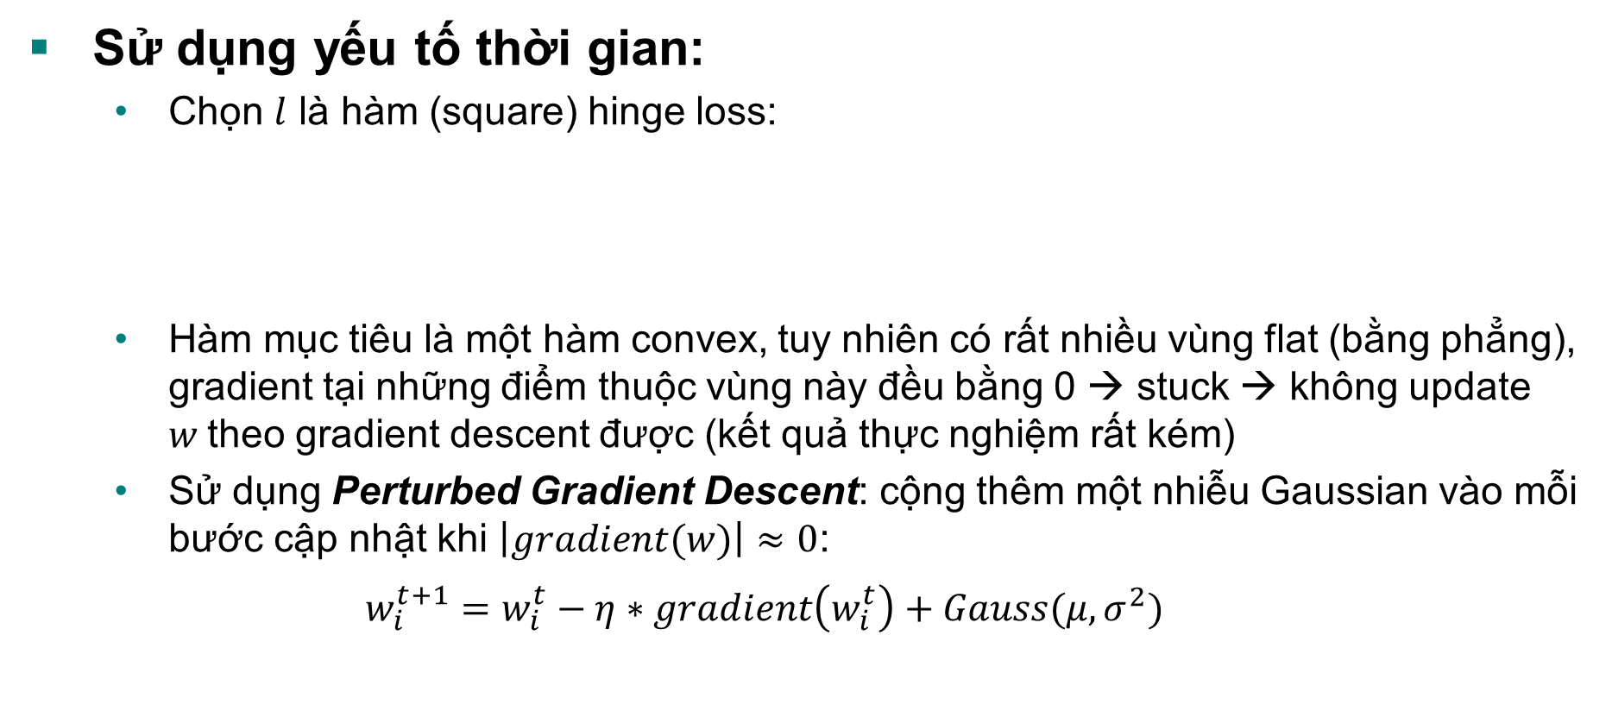
3. Một số thuật toán thực hiện
Sử dụng yếu tố thời gian:
Chọn $l$ là hàm (square) hinge loss:
Hàm mục tiêu là một hàm convex, tuy nhiên có rất nhiều vùng flat (bằng phẳng), gradient tại những điểm thuộc vùng này đều bằng 0 → stuck → không update $w$theo gradient descent được (kết quả thực nghiệm rất kém)
Sử dụng Perturbed Gradient Descent: cộng thêm một nhiễu Gaussian vào mỗi bước cập nhật khi $\left|gradient(w)\right|≈0$:
$$w_{i}^{t+1}=w_{i}^{t}−η∗gradient\left(w_{i}^{t}\right)+Gauss(μ, σ^{2})$$

Slide 13
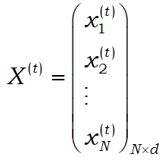
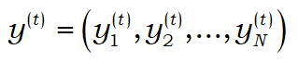
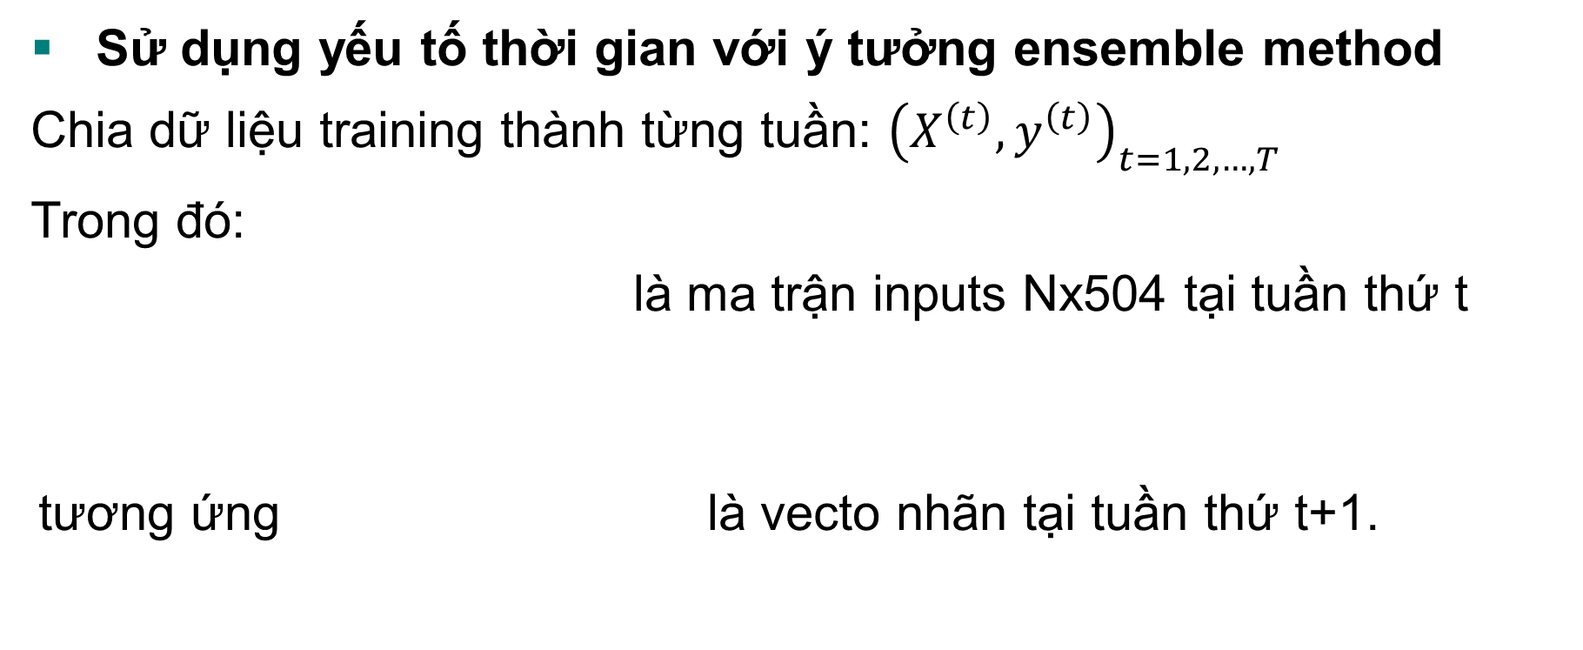
3. Một số thuật toán thực hiện
Sử dụng yếu tố thời gian với ý tưởng ensemble method
Chia dữ liệu training thành từng tuần: ${\left(X^{\left(t\right)}, y^{\left(t\right)}\right)}_{t=1,2,…,T}$
Trong đó:
là ma trận inputs Nx504 tại tuần thứ t
tương ứng là vecto nhãn tại tuần thứ t+1.

Slide 14
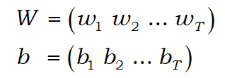
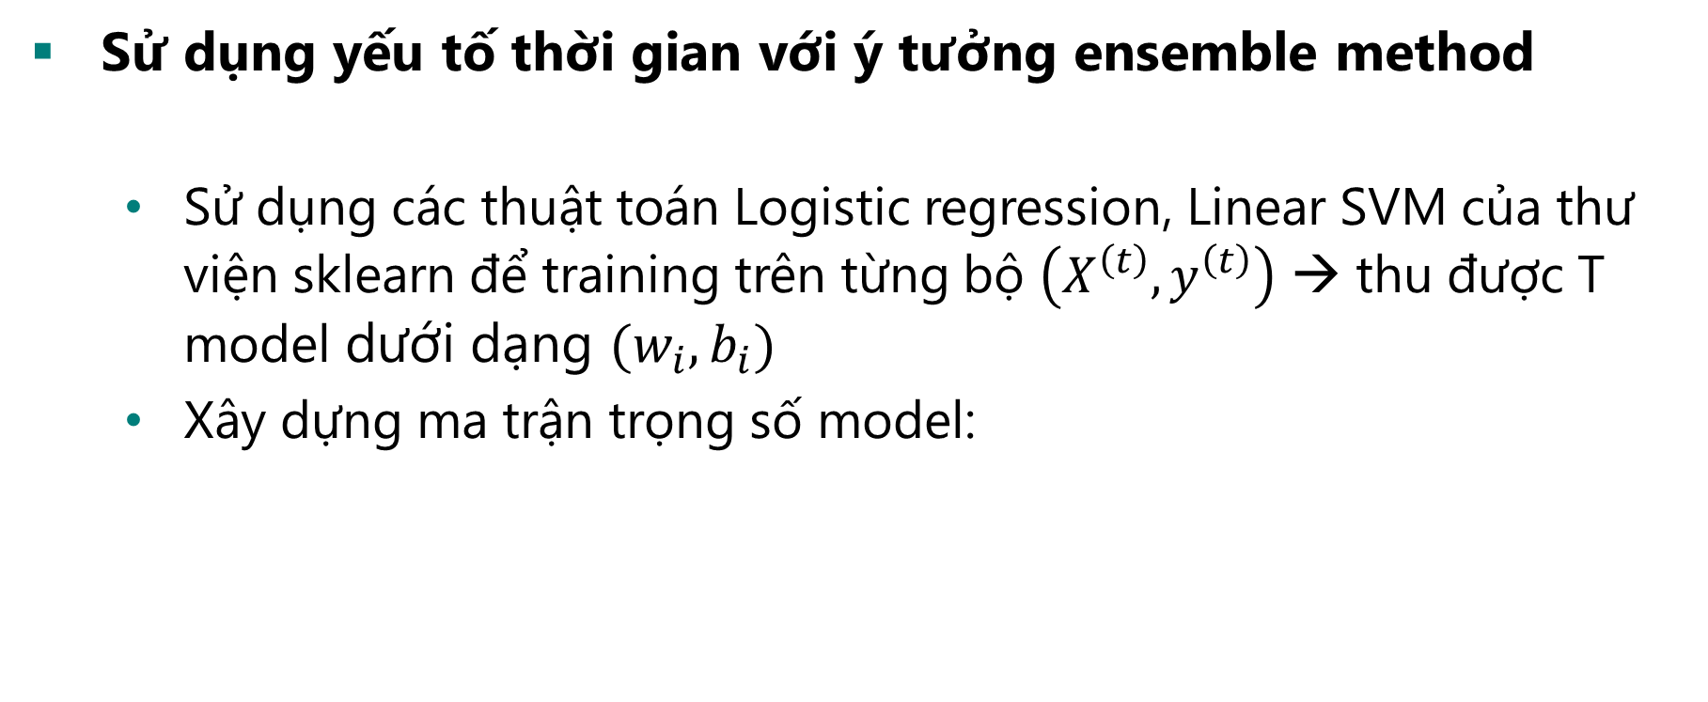
3. Một số thuật toán thực hiện
Sử dụng yếu tố thời gian với ý tưởng ensemble method
Sử dụng các thuật toán Logistic regression, Linear SVM của thư viện sklearn để training trên từng bộ $\left(X^{\left(t\right)}, y^{\left(t\right)}\right)$ → thu được T model dưới dạng $(w_{i},b_{i})$
Xây dựng ma trận trọng số model:

Slide 15
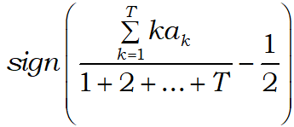
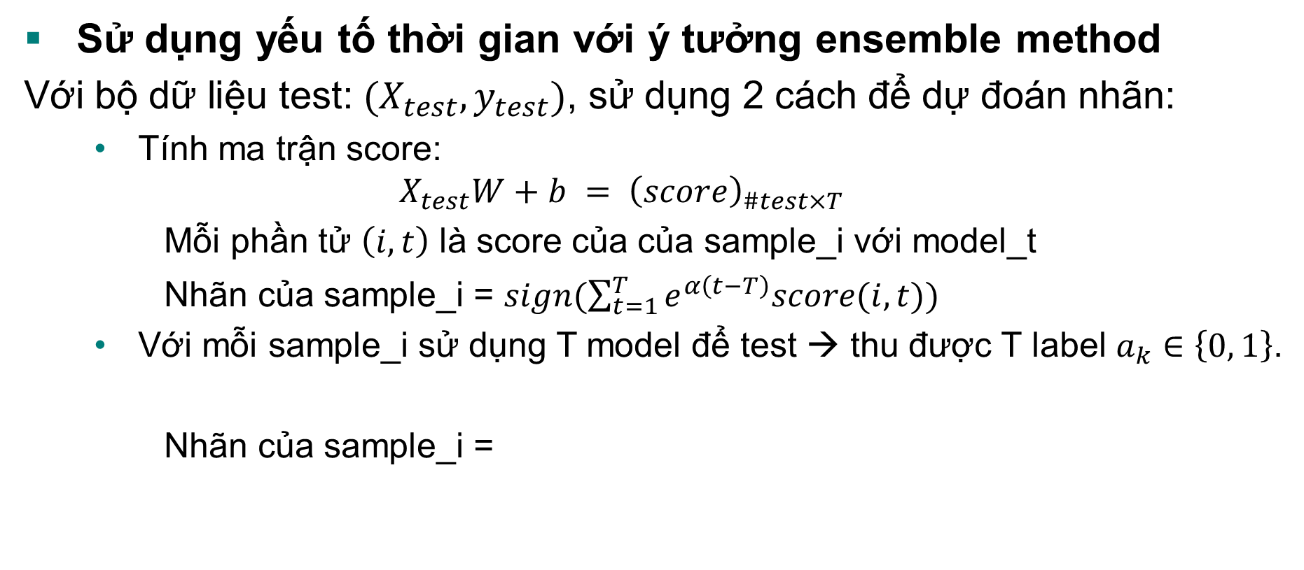
3. Một số thuật toán thực hiện
Sử dụng yếu tố thời gian với ý tưởng ensemble method
Với bộ dữ liệu test: $(X_{test}, y_{test})$, sử dụng 2 cách để dự đoán nhãn:
Tính ma trận score:
$$X_{test}W+b = {\left(score\right)}_{\#test×T}$$
Mỗi phần tử $\left(i,t\right)$ là score của của sample_i với model_t
Nhãn của sample_i = $sign(\sum_{t=1}^{T}{e^{α\left(t−T\right)}score(i,t))}$
Với mỗi sample_i sử dụng T model để test → thu được T label $a_{k}∈\left\{0, 1\right\}$.
Nhãn của sample_i =

Slide 16
3. Một số thuật toán thực hiện
Sử dụng yếu tố thời gian với ý tưởng ensemble method
Ưu điểm: Thời gian thực hiện nhanh, có thể sử dụng theo thời gian thực, không phải re-train model
Nhược điểm: Trong một số trường hợp, có thể thiếu tính tổng quát, không hiệu quả nếu dữ liệu tương lai quá biến động…

Slide 17
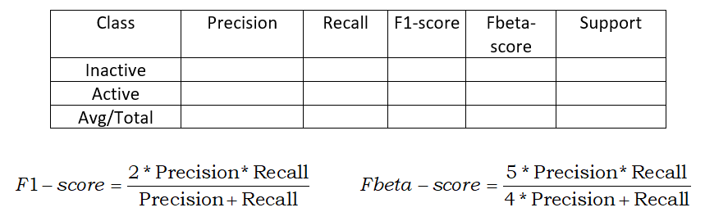
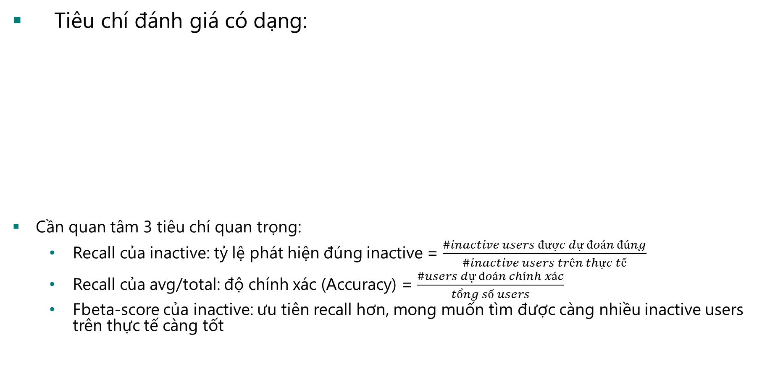
4. Kết quả thực hiện
Tiêu chí đánh giá có dạng:
Cần quan tâm 3 tiêu chí quan trọng:
Recall của inactive: tỷ lệ phát hiện đúng inactive = $\frac{\#inactive users được dự đoán đúng}{\#inactive users trên thực tế}$
Recall của avg/total: độ chính xác (Accuracy) = $\frac{\#users dự đoán chính xác}{tổng số users}$
Fbeta-score của inactive: ưu tiên recall hơn, mong muốn tìm được càng nhiều inactive users trên thực tế càng tốt

Slide 18
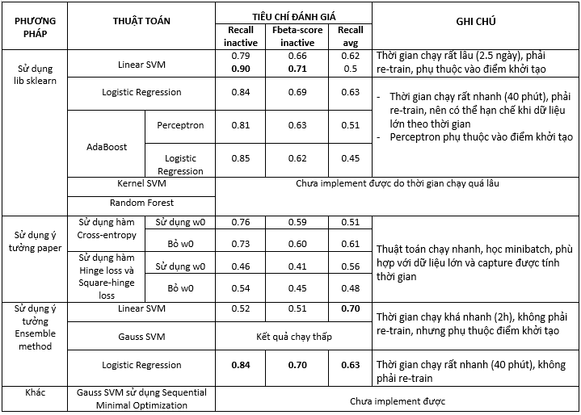
4. Kết quả

Slide 19
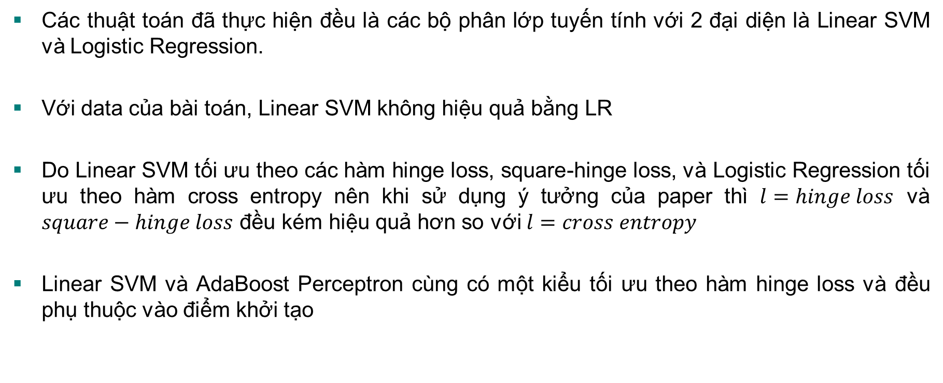
5. Nhận xét
Các thuật toán đã thực hiện đều là các bộ phân lớp tuyến tính với 2 đại diện là Linear SVM và Logistic Regression.
Với data của bài toán, Linear SVM không hiệu quả bằng LR
Do Linear SVM tối ưu theo các hàm hinge loss, square-hinge loss, và Logistic Regression tối ưu theo hàm cross entropy nên khi sử dụng ý tưởng của paper thì $l=hinge loss$ và $square−hinge loss$ đều kém hiệu quả hơn so với $l=cross entropy$
Linear SVM và AdaBoost Perceptron cùng có một kiểu tối ưu theo hàm hinge loss và đều phụ thuộc vào điểm khởi tạo

Slide 20
6. Công việc sắp tới
Sử dụng ý tưởng trong thuật toán AdaBoostClassifier để thiết kế bộ phân lớp
không cần re-train, capture được tính thời gian
Thử nghiệm Neural Network: RNN với LSTM

